Slide 1
CARRERA DE INGENIERÍA EN SISTEMAS E INFORMÁTICA TESIS PREVIO A LA OBTENCIÓN DE TÍTULO DE: INGENIERA EN SISTEMAS E INFORMÁTICA
TEMA: “ANÁLISIS, DISEÑO Y CONSTRUCCIÓN DE UN SISTEMA INFORMÁTICO PARA LA COOPERATIVA DE AHORRO Y CRÉDITO PRIMMA LTDA.”
AUTOR: JEHTCY AMZIRA VALLADARES CALLE
DIRECTOR: ING. VILLACÍS, CÉSAR
CODIRECTOR: ING. GRANIZO, EVELIO
INFORMANTE: ING. GALÁRRAGA,
Sangolquí, Abril 2015

Slide 2
AGENDA
Introducción
Marco Teórico
Análisis y Diseño
Implementación
Presentación del Sistema
Conclusiones y Recomendaciones

Slide 3
AGENDA
Introducción
Marco Teórico
Análisis y Diseño
Implementación
Presentación del Sistema
Conclusiones y Recomendaciones

Slide 4
INTRODUCCIÓN
Depósitos
Que es una cooperativa de ahorro y crédito?
Préstamos
Notes:
Las cooperativas de ahorro y crédito, son instituciones que se forman por la asociación de un grupo de personas, con el finalidad de brindar servicios financieros, similares a los de un banco, pero con mejores condiciones como menores tasas de interés en préstamos, facilidad en la concesión de préstamos, menos cargos y servicios complementarios como seguros de vida, mortuoria, salud, entre otros.
La cooperativa PRIMMA Ltda., nace por la asociación de los dueños, empleados y clientes de una empresa que opera en la rama de seguros. Actualmente, se encuentra operando en Quito y Guayaquil.

Slide 5
OBJETIVOS
Objetivo General
Analizar, diseñar e implementar un sistema informático para la Cooperativa de Ahorro y Crédito Primma Ltda., que cubra los requerimientos básicos de un sistema informático y que a su vez sirva como una plataforma para que en el futuro satisfagan todos sus requerimientos financieros.

Slide 6
OBJETIVOS
Objetivos Específicos
Establecer los requerimientos básicos iniciales desde el punto de vista informático, considerando las necesidades operativas de una cooperativa de ahorro y crédito en la creación de una plataforma adecuada, utilizando la ingeniería de software.
Crear un sistema parametrizable que permita el crecimiento de la cooperativa, a través de la creación de productos financieros, a la medida de la institución, sin necesidad de modificar al sistema informático.
Crear una base de datos de socios lo suficientemente completa, con la finalidad de que en el futuro se tengan las herramientas necesarias para calificar al socio, generar reportes con la información requerida por la Superintendencia de Economía Popular o a cualquier otra entidad de control dispuesta por la legislación ecuatoriana, sin afectar a la estructura del sistema.
Aplicar la metodología OMT para el análisis, diseño e implementación del sistema a desarrollar.

Slide 7
ALCANCE
Comprende los siguientes módulos:
Cajas
Generales y Parámetros del Sistema
Socios
Captaciones a la Vista
Notes:
El módulo de Generales, contempla la gestión de usuarios del sistema y datos que se usan en todo el sistema como son los catálogos. Y el módulo de Parámetros del sistema, está conformado por transacciones que permiten definir como funciona el sistema.
El modulo de socios permite la administración de la información de los socios.
Cajas es el encargado de registrar la recepción y entrega de dinero.
Captaciones a la vista es el encargado de mantener la información de las cuentas de los socios, sus movimientos, saldos, impresión de libretas, emisión de estados e cuenta.

Slide 8
ALCANCE
Generales y Parámetros
Socios
Cajas
Cuentas
Notes:
El módulo de Generales, contempla la gestión de usuarios del sistema y datos que se usan en todo el sistema como son los catálogos. Y el módulo de Parámetros del sistema, está conformado por transacciones que permiten definir como funciona el sistema.
El modulo de socios permite la administración de la información de los socios.
Cajas es el encargado de registrar la recepción y entrega de dinero.
Captaciones a la vista es el encargado de mantener la información de las cuentas de los socios, sus movimientos, saldos, impresión de libretas, emisión de estados e cuenta.

Slide 9
AGENDA
Introducción
Marco Teórico
Análisis y Diseño
Implementación
Presentación del Sistema
Conclusiones y Recomendaciones

Slide 10
METODOLOGÍA OMT
Metodología para análisis y diseño orientado a objetos.
Permite modelar empresas, preparar documentación, diseñar programas y Bases de Datos.
Ayuda a identificar y organizar conceptos del dominio de la aplicación
Metodología abierta, madura y eficiente.
Compatible con UML.

Slide 11
OMT Ciclo de Vida
ANÁLISIS DE OBJETOS
La metodología OMT es incremental e iterativa.
Conceptualización del Problema
DISEÑO
Modelo de Objetos
IMPLEMENTACIÓN
Diseño del Sistema
Modelo Dinámico
Codificación
Modelo de Funcional
Diseño de Objetos
Pruebas

Slide 12
ORACLE Base Datos
Oracle 9i es un Manejador de base de datos relacional (RDBMS) más usado a nivel mundial.
Permite gestionar grandes volúmenes de información.
Reduce los riesgos asociados a la pérdida de información. Total recuperación de la información.
Brinda protección y auditoría seguras de datos.
Puede ejecutarse en todas las plataformas, desde una Pc hasta un supercomputador.
Cuenta con un lenguaje de diseño de bases de datos muy completo a través de PL/SQL, Triggers y Procedimientos Almacenados; con integridad referencial potente.
Permite el uso de particiones para la mejora de la eficiencia y replicación.
El software del servidor puede ejecutarse en multitud de sistemas operativos.

Slide 13
ORACLE Developer 6i
Developer 6i es una herramienta de desarrollo de aplicaciones, que se utiliza con Oracle.
Permitir el desempeño en la manipulación de la base de datos para la realización de aplicaciones competitivas.
Para desarrollar en Forms se utiliza PL/SQL, un lenguaje de 5ª generación, bastante potente para tratar y gestionar la base de datos.
Para el acceso a la base de datos se utiliza SQL.
Ayuda en la generación de código automáticamente
Posee poderosos diseñadores y wizards que facilitan la creación de las interfaces.
Contexto-sensible la ayuda en línea
Fácil uso de procedimientos para guardarlos en el editor.

Slide 14
6i
ORACLE Developer 6i
Oracle Developer está compuesta por:
FORMS
Diseño de las formas
Codificación
REPORTS
Generación de reportes
Schema Builder
Graphics Builder
Procedure Builder
Project Builder
Query Builder

Slide 15
AGENDA
Introducción
Marco Teórico
Análisis y Diseño
Implementación
Presentación del Sistema
Conclusiones y Recomendaciones

Slide 16
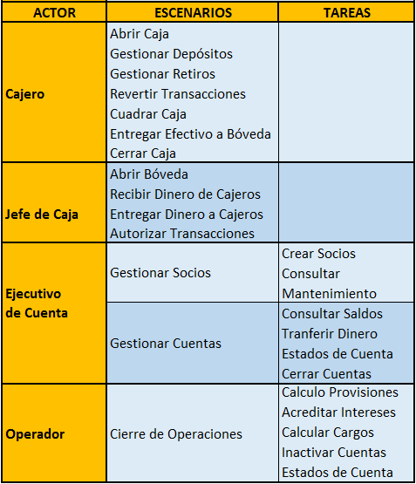
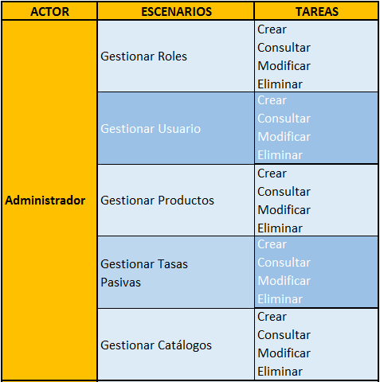
Especificaciones
Funcionales

Slide 17
Especificaciones
No Funcionales
Las especificaciones no funcionales, son las siguientes:
Se debe garantizar la integridad de la información, de modo que esta solo pueda ser modificada por quien está autorizado para el efecto y de manera controlada.
Confidencialidad para que la información esté al alcance solo de aquellas personas autorizadas para su uso.
Disponibilidad en el momento que sea requerida.
Auditable, de modo que los cambios y registros de datos, por parte de cualquier usuario, puedan ser atribuibles a una persona.

Slide 18
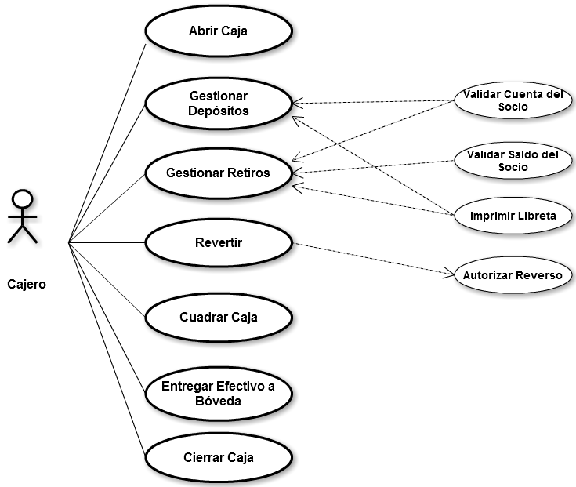
Casos de Uso
Caso de Uso del Rol Cajero:

Slide 19
Diagrama de Clases

Slide 20
Diagrama Lógico

Slide 21
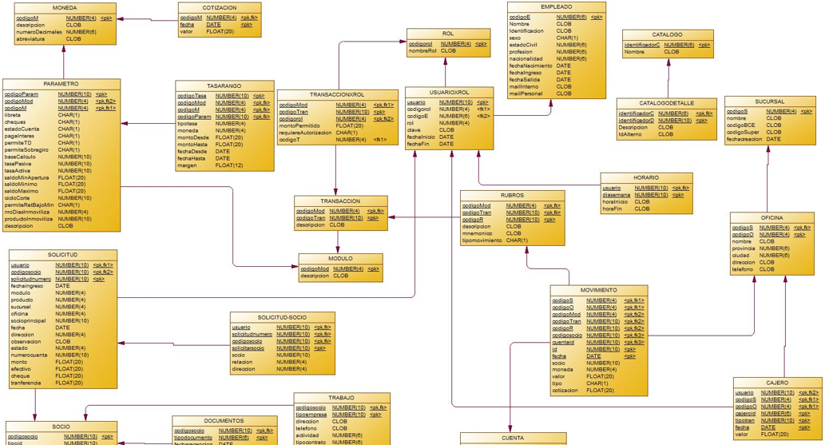
Diagrama Físico

Slide 22
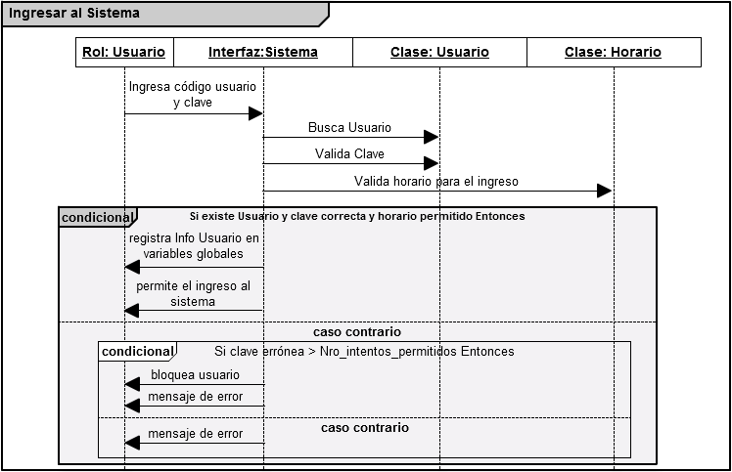
Diagrama Secuencia
Permite determinar y modelar la interacción entre los objetos que se utilizan a través del tiempo.

Slide 23
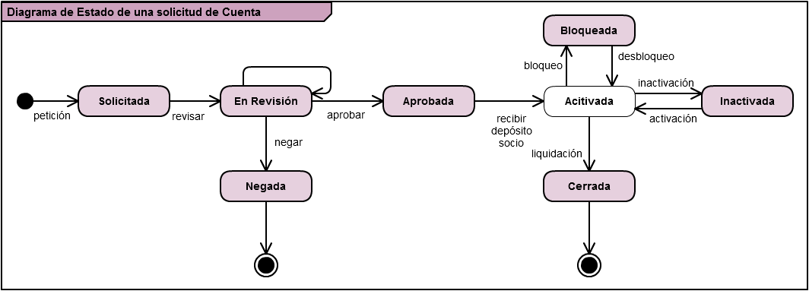
Diagrama Estados
Permite mostrar el conjunto de estados, por los cuales pasa un objeto durante su vida en una aplicación, en respuesta a eventos y al tiempo.

Slide 24
AGENDA
Introducción
Marco Teórico
Análisis y Diseño
Implementación
Conclusiones y Recomendaciones

Slide 25
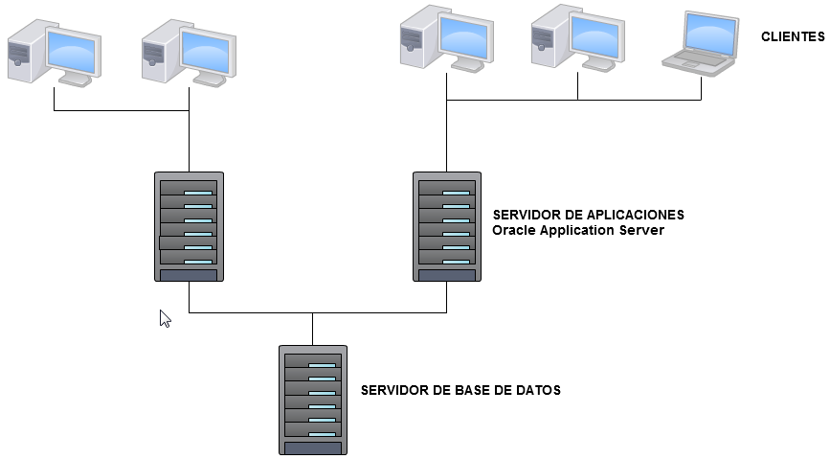
Arquitectura del Sistema

Slide 26
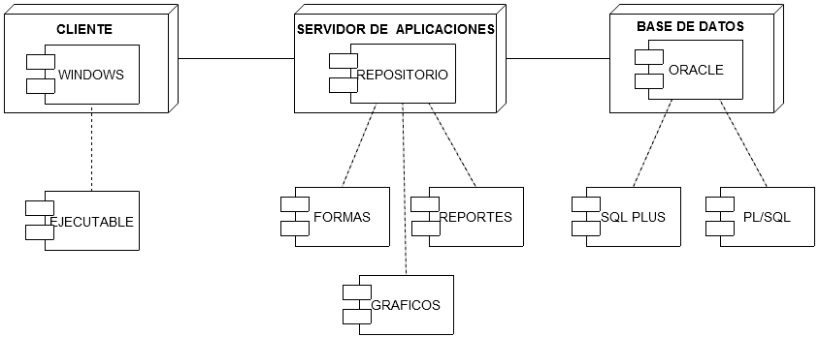
Diagrama de Despliegue
Ayuda a modelar el hardware utilizado, dando una visión general de la instalación.

Slide 27
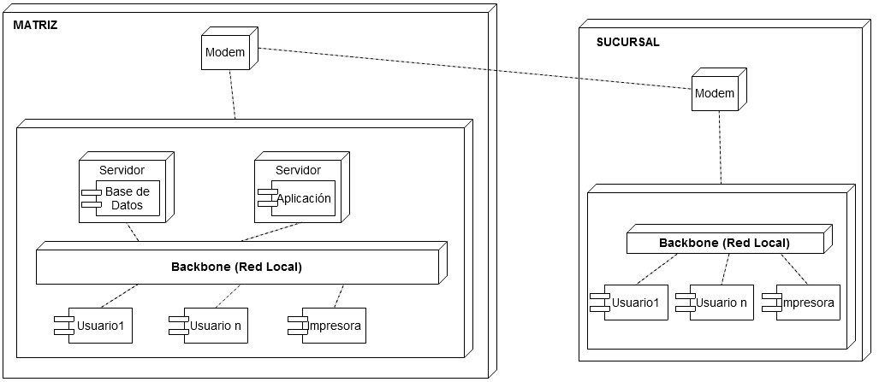
Diagrama de Implementación
Es la ilustración de la arquitectura física del hardware y del software.

Slide 28
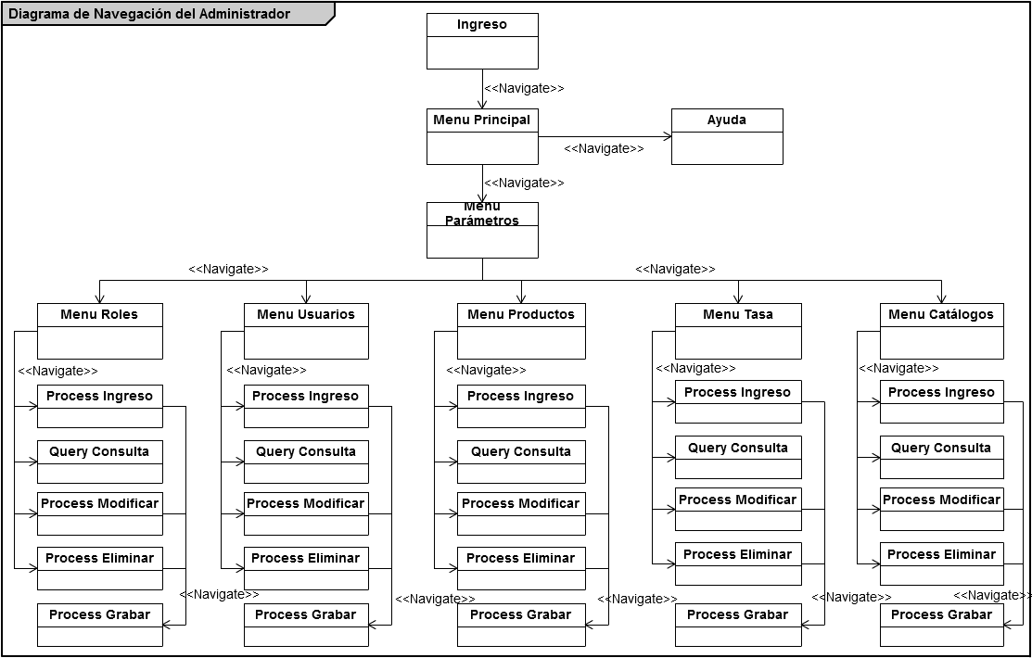
Diagrama de Navegación

Slide 29
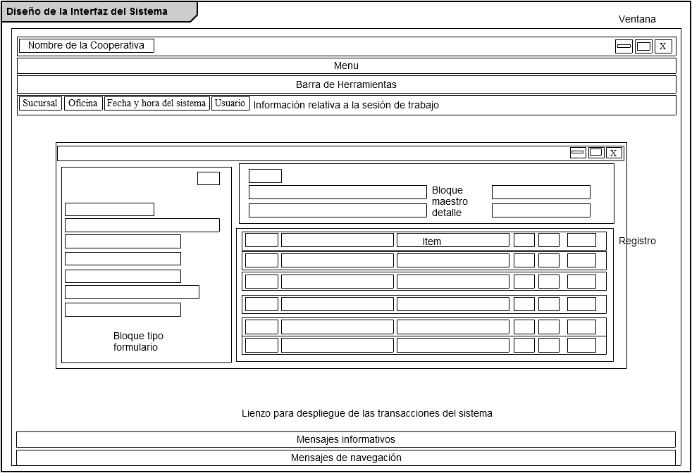
Diseño de la Interfaz

Slide 30
Diseño de la Interfaz

Slide 31
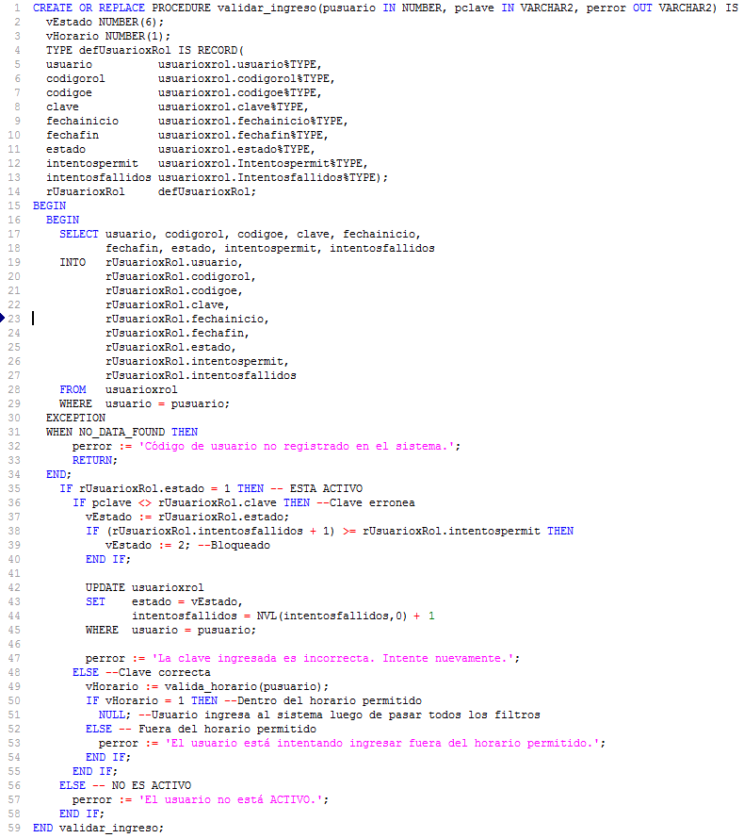
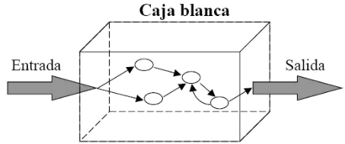
Pruebas del Sistema
PRUEBA DE CAJA BLANCA
Código para la prueba

Slide 32
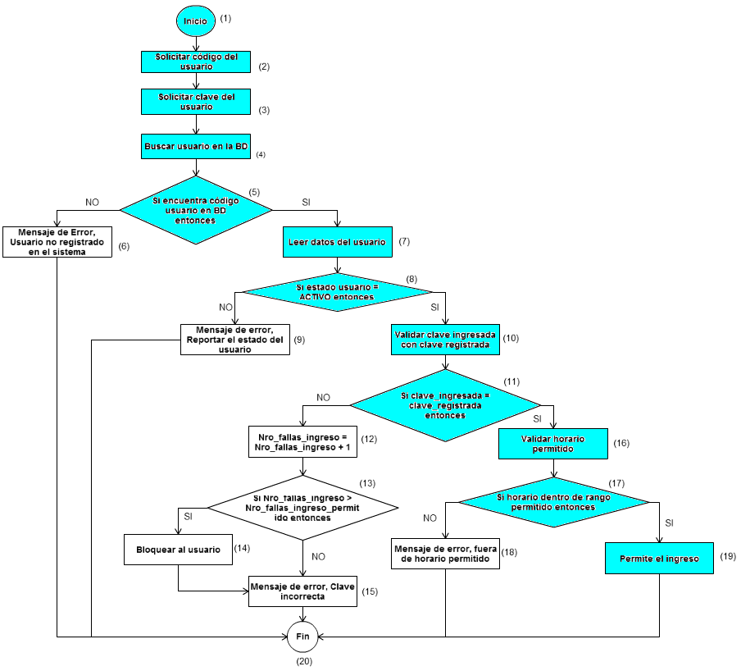
Pruebas del Sistema
PRUEBA DE CAJA BLANCA
Diagrama de Flujo de la Estructura de
Control de Programación
Caminos encontrados:
Camino 1: 1-2-3-4-5-6-20
Camino 2: 1-2-3-4-5-7-8-9-20
Camino 3: 1-2-3-4-5-7-8-10-11-12-13-14-15-20
Camino 4: 1-2-3-4-5-7-8-10-11-12-13-15-20
Camino 5: 1-2-3-4-5-7-8-10-11-16-17-18-20
Camino 6: 1-2-3-4-5-7-8-10-11-16-17-19-20

Slide 33
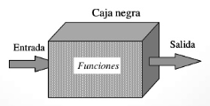
Pruebas del Sistema
Estas pruebas se basan en los requerimientos de especificaciones.
CASO DE PRUEBA | RESULTADO ESPERADO | RESULTADO OBTENIDO
Cada usuario tiene una clave; esta clave está almacenada en la base de datos. Una vez que el usuario intenta conectarse, debe verificar que la clave ingresada, sea igual a la clave registrada en la base de datos. | Si la clave ingresada no es igual a la clave registrada, entonces, el sistema no debe permitir el ingreso y mostrar un mensaje de error. | El sistema no permite el ingreso al sistema y muestra un mensaje, indicando que la clave no es correcta.

Slide 34
AGENDA
Introducción
Marco Teórico
Análisis y Diseño
Implementación
Presentación del Sistema
Conclusiones y Recomendaciones

Slide 35
AGENDA
Introducción
Marco Teórico
Análisis y Diseño
Implementación
Presentación del Sistema
Conclusiones y Recomendaciones

Slide 36
Conclusiones
Al ser los casos de uso la especificación funcional, donde se establece con la cooperativa los límites de lo que se va a desarrollar y de lo que se espera del sistema, es muy importante que se tenga un buen nivel de detalle, sobre todo cuando la parte encargada de hacer el desarrollo, es externa a la cooperativa.
Para el sistema financiero cooperativista, es muy importante que los borrados de información sean a nivel lógico, pues el borrado físico causa pérdida de información y en caso que se necesite recuperar la información borrada se debe recuperar un backup (única alternativa); lo cual implica pérdida de tiempo, recursos en disco, y recursos humanos tanto en la recuperación de la información como en la revisión de la información recuperada.

Slide 37
Recomendaciones
Se recomienda manejar una política adecuada de backups, que le permita a la cooperativa recuperar información frente a fallos en: el sistema informático, base de datos o comunicaciones. La técnica de backup y recovery adoptada por la cooperativa debe ser previamente probada, para asegurarse de que la información puede ser recuperada.
Se recomienda mantener una política adecuada de tunning a la base de datos, en la que se calendarice y ejecute periódicamente esta tarea; esto es con la finalidad de mantener un buen desempeño de las consultas a la base de datos, y de este modo garantizar una respuesta adecuada en el sistema informático, en lo que al tiempo se refiere.

Slide 38
FIN
Gracias por la atención brindada.

